Slide 1
JAVA 기초
배열
KISM

Slide 2
자바
이차원 배열
이차원 배열이란?
1차원 배열 안에 1차원 배열이 있는 것이 2차원 배열
1
0
2
1
3
i
2
3
i배열의 0번째 인덱스 배열의 2번째 값
4

Slide 3
자바
이차원 배열
3행 2열의 2차원 배열 생성
intArray
intArray[0][0] | intArray[0][1]
intArray[0]
intArray[1]
intArray[2]
intArray[1][0] | intArray[1][1]
intArray[2][0] | intArray[2][1]

Slide 4
자바
이차원 배열
intArray
intArray[0][0] | intArray[0][1]
intArray[0]
intArray[1]
intArray[2]
intArray[1][0] | intArray[1][1]
intArray[2][0] | intArray[2][1]
2차원 배열의 length
- intArray.length -> 2 차원 배열의 행의 개수 = 3
- intArray[1].length -> 1번째 행의 열의 개수 = 2

Slide 5
자바
이차원 배열
5행 5열 크기의 2차원 배열 array를 선언하고 1~25까지 초기화 하세요.
ex) array[0][0] = 1; array[4][4]=25;
1 | 2 | 3 | 4 | 5
6 | 7 | 8 | 9 | 10
11 | 12 | 13 | 14 | 15
16 | 17 | 18 | 19 | 20
21 | 22 | 23 | 24 | 25

Slide 6
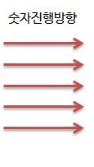
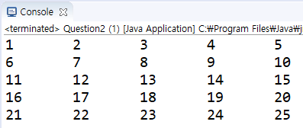
자바
이차원 배열
Array를 다음과 같이 출력하세요.

Slide 7
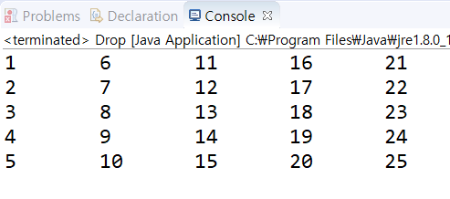
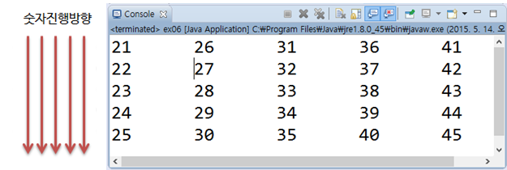
자바
이차원 배열
Array를 다음과 같이 출력하세요.

Slide 8
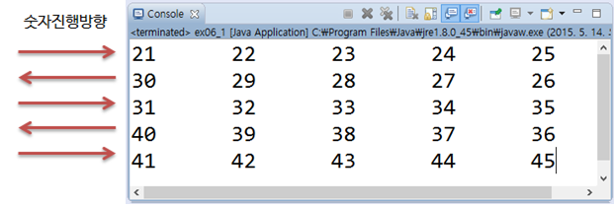
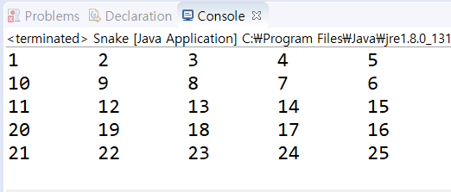
자바
이차원 배열
Array를 다음과 같이 출력하세요.

Slide 9
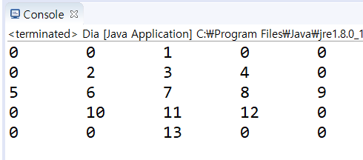
자바
이차원 배열
Array를 다음과 같이 출력하세요.

Slide 10
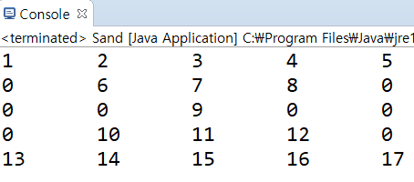
자바
이차원 배열
Array를 다음과 같이 출력하세요.

Slide 11
감사합니다
자바
* 다음 시간에 배울 내용
- String Method

